Slide 1


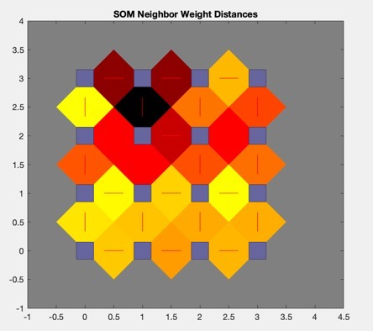
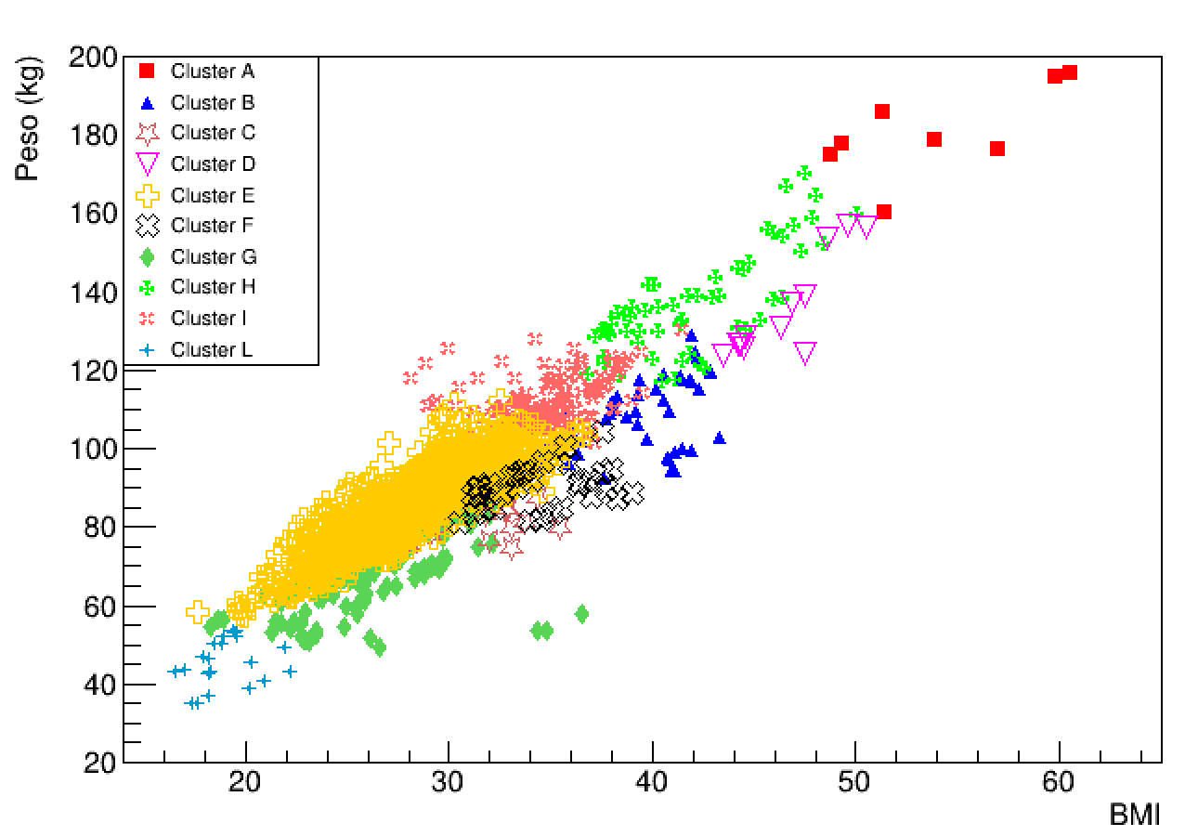
HIGH ENERGY PHYSICS
MEETS NUTRITION SCIENCE
NUOVE PROSPETTIVE PER IL FUTURO
Utilizzo dell’Antur Diet nella prevenzione delle patologie oncologiche e nel supporto post-operatorio associato a terapia farmacologica
1ST WORKSHOP: MACHINE LEARNING APPLIED TO
NUTRITION SCIENCE (MLNS2022)
ANALISI DEI DATI STATISTICI CON INFN ATTRAVERSO MACHINE LEARNING

Slide 2
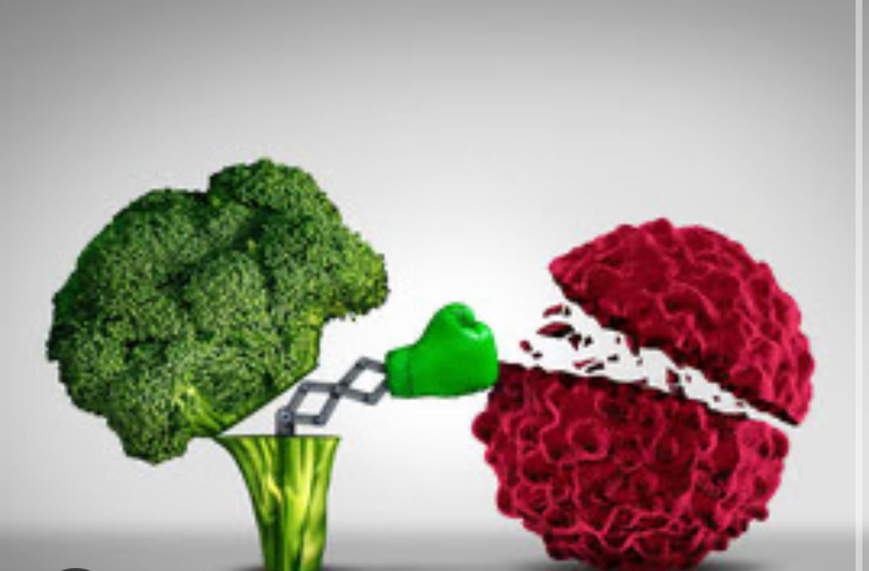
REPORT ONCOLOGIA E NUTRIZIONE
Quanto è importante la nutrizione nell’oncologia?
La Nutrizione nel paziente oncologico è un argomento da trattare con cura, il cancro genera nel paziente uno stato di malnutrizione proteico-calorica, interferendo con l’immunocompetenza umorale e cellulare, con le funzioni tessutali e quelle riparative dell’organismo.
La cosiddetta «sindrome anoressia-cachessia neoplastica», definita come perdita di peso maggiore del 10%, e caratterizzata da ridotto introito di cibo e infiammazione sistemica, è una condizione quindi frequentemente riscontrata nel paziente oncologico che può avere rilevanti conseguenze prognostiche negative.

Slide 3
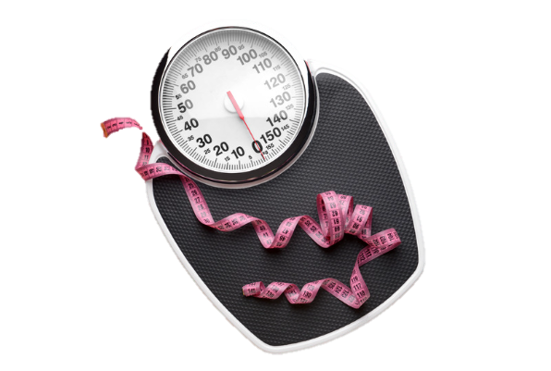
I pazienti malnutriti infatti rischiano di andare incontro a:
danni d’organo,
disfunzioni al sistema immunitario,
perdita di massa muscolare magra e scheletrica
rischio significativamente più elevato di complicanze collegate a trattamenti come la chemioterapia e la radioterapia.

Slide 4


LA DIETA POTREBBE ESSERE APPLICATA ANCHE IN CAMPO ONCOLOGICO
Una corretta alimentazione aiuta i pazienti oncologici ad affrontare meglio la malattia e le cure. Appropriati interventi nutrizionali migliorano la massa muscolare, le funzioni fisiche e il benessere generale, riducono inoltre gli effetti collaterali della chemioterapia e migliorano la tollerabilità alle terapie oncologiche.

Slide 5
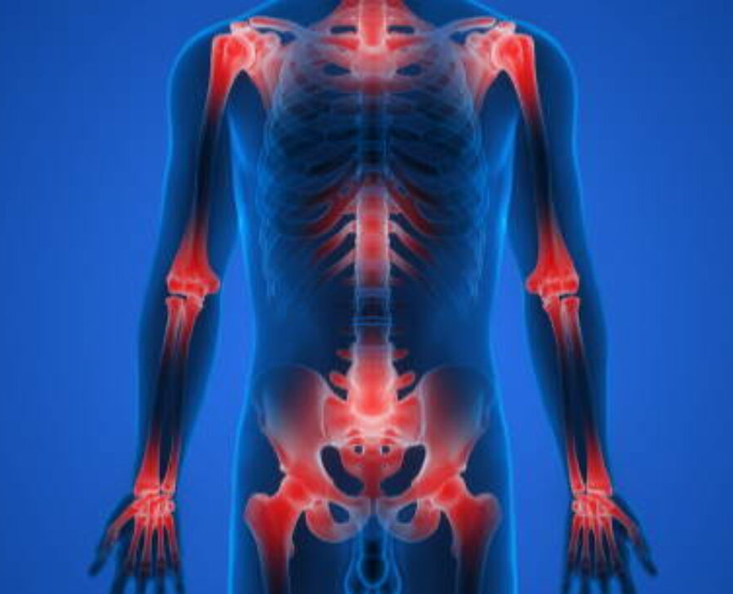
INFIAMMAZIONE CRONICA E INTOSSICAZIONE DELLA MATRICE
Spesso le patologie oncologiche si sviluppano in seguito a infiammazioni croniche silenti che sono correlate ad un intossicazione della matrice

Slide 6
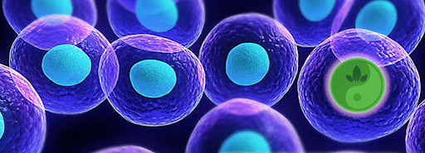
LA MATRICE EXTRACELLULARE (MEC)
STATO DI SOL
(fase di smaltimento: dalle 3 alle 15)
Corrisponde a:
1. Fase dell’attività
2. Simpaticotonia
3. Idrolisi proteica
4. Degradazione
5. Smaltimento
L’ATTEGGIAMENTO DI SIMPATICOTONIA DELLA MATRICE PRODUCE INFIAMMAZIONE

Slide 7
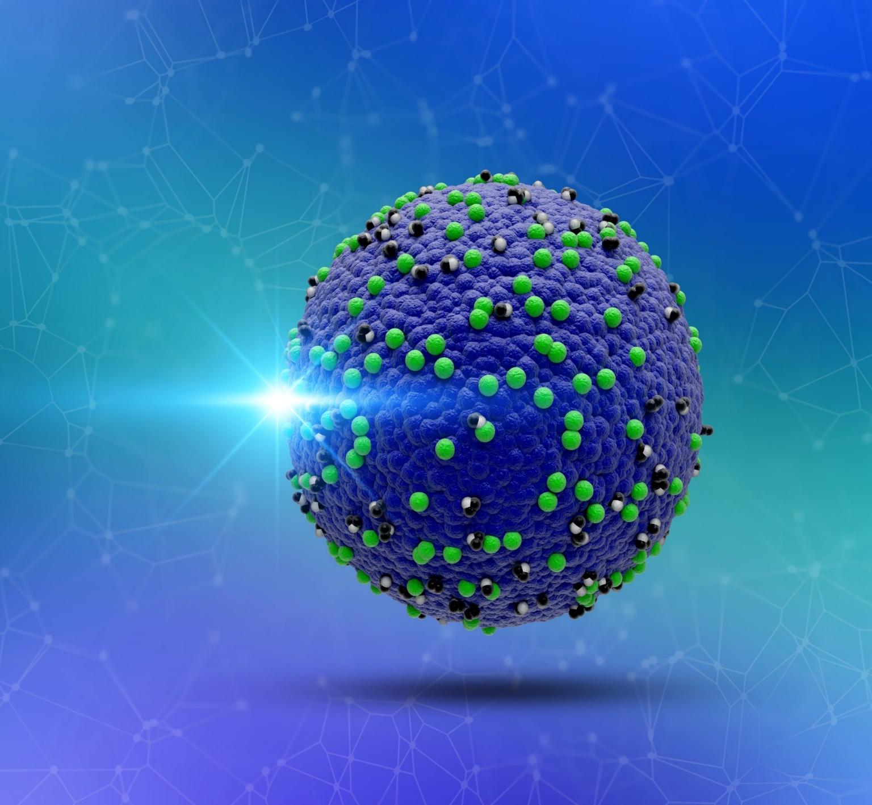
STATO DI GEL
(fase di ricostruzione: dalle 15 alle 3)
Corrisponde a:
1. Fase della stasi
2. Vagotonia
3. Ricostruzione proteica
L’ATTEGGIAMENTO PROTRATTO DI VAGOTONIA DELLA MATRICE PRODUCE NEOPLASIE

Slide 8
LA MATRICE EXTRACELLULARE (MEC)
Farmaci come antibiotici, salicilati, benzodiazepine determinano il viraggio brusco della commutazione vegetativa dalla fase acidosica all’alcalosica. Al posto di una graduale ricostruzione proteica si avrà una sintesi di proteine bruscamente precipitate. Molecole di endotossine batteriche e residui di farmaci si combinano con le nostre proteine generando i peptidi selvaggi che si presentano come «estranei» al nostro sistema reticolo endoteliale.
L’equilibrio della matrice extracellulare è fondamentale
per regolare tutti i processi vitali cellulari
L’abbattimento aprioristico di cariche batteriche e dei suoi presunti danni vale sempre i detriti tossici che impregneranno i connettivi per effetto della gelificazione indotta dagli antibiotici e dagli antinfiammatori?
In seguito al blocco chemioterapico o antibiotico si osservano spesso malattie del collagene come lupus, sclerodermia, leucemie, asma, danni epatici, diabete…(le fasi cellulari della tavola dell’omotossicosi sono fasi di gel)

Slide 9
LA MEC QUALE DEPOSITO DI ACIDI
Eccesso di metaboliti acidi a livello ematico
Il sangue spinge gli acidi nell’interstizio per evitare la deviazione del pH ematico
Effetti:
L’eccesso di acidi disturba la trasmissione di informazioni in quest’area
Le molecole della matrice riescono a legarsi a una quantità sempre minore di acqua
Perdita di elasticità/rigidità strutturale
Ristagno linfatico
Ostacolo alla funzionalità di cartilagini, legamenti e tendini
Accumulo di scorie metaboliche nella matrice
La struttura fondamentale della MEC varia costantemente il suo stato (fase sol – gel) diventando più o meno viscosa in base ad un andamento circadiano e rispondendo alle specifiche esigenze organiche.

Slide 10
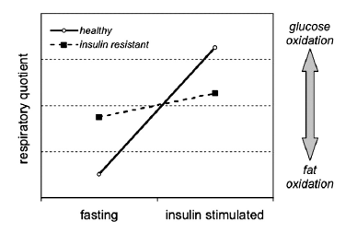
INFLESSIBILITÀ METABOLICA E INFIAMMAZIONE
Soggetti sani (linea continua) mostrano flessibilità metabolica cioè utilizzano i lipidi come sorgente di ossidazione e di substrati durante il digiuno (QR basso) e passano rapidamente all’ossidazione del glucosio dopo stimolazione dell’insulina (QR alto)
Al contrario soggetti insulino resistenti e metabolicamente inflessibili, mostrano un minor grado di ossidazione lipidica in condizioni di digiuno (aumento del QR) e a fatica aumentano l’ossidazione del glucosio dopo stimolazione di insulina (QR più basso in confronto ad individui sani).

Slide 11
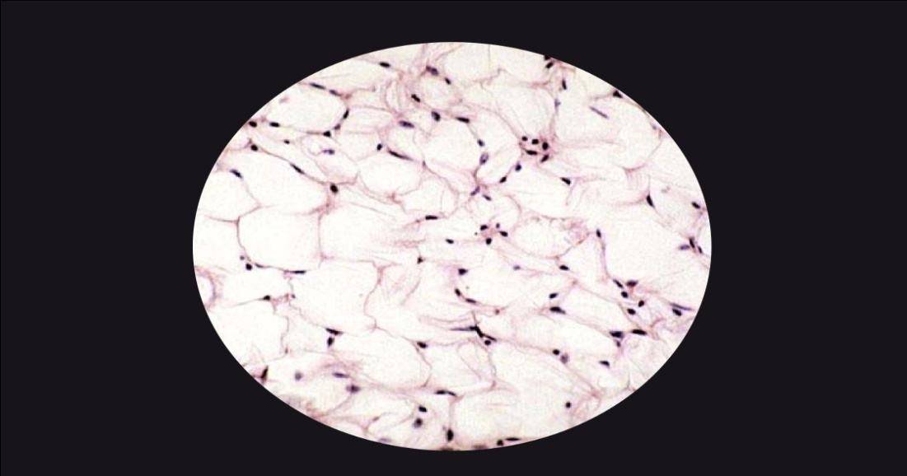
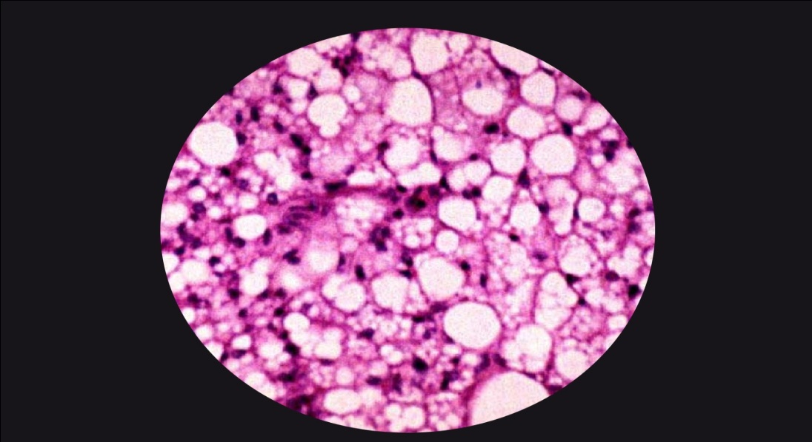
IL TESSUTO ADIPOSO È COMPOSTO DA DUE CITOTIPI CON NOTEVOLI DIFFERENZE ANATOMICHE E FUNZIONALI
Adipociti Bianchi
La maggioranza del grasso di riserva dell’adulto
Adipociti Bruni
Il grasso che garantisce l’omeostasi termica

Slide 12
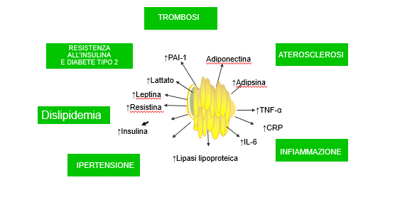
IL TESSUTO ADIPOSO È UN ORGANO ENDOCRINO CHE SINTETIZZA ORMONI E SOSTANZE BIOATTIVE
La loro azione biologica è implicata nella patogenesi del danno cardiovascolare.

Slide 13
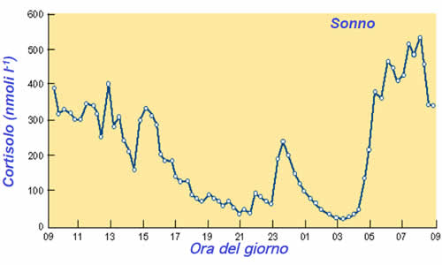
RITMO CIRCADIANO E
ATTIVAZIONE ASSE HPA
Variazione giornaliera dei livelli plasmatici dell’ormone cortisolo. Da notare l’ondata principale notturna. Prima del risveglio viene secreto il 50% del cortisolo giornaliero totale

Slide 14
OSTEOPOROSI:
SINDROME METABOLICA DELL’OSSO
Il sistema immunitario è connesso alla perdita di massa ossea
Le citochine pro infiammatorie aumentano la proliferazione degli osteoclasti
Estrogeni e TGF Beta inibiscono la sintesi di citochine, la proliferazione degli osteoclasti ed il riassorbimento osseo
Gli acidi grassi Omega 3 hanno un ruolo fondamentale nel processo di mantenimento della massa ossea

Slide 15
L’idea è quella di iniziare uno studio clinico trasversale sull’efficacia di questa dieta sul nostro territorio per pazienti oncologici. Insieme all’Asl di competenza territoriale e un team di oncologi esperti che verifica attivamente l’andamento della dieta a supporto della chemioterapia o in pre-oncologia ed insieme a all’Istituto di Fisica Nucleare che ne descrive gli andamenti statistici e inserisce i dati nella rete SOM utile al monitoraggio di tali parametri
Grazie per l’attenzione

Slide 16
Biblografia
Interventi nutrizionali per migliorare i risultati clinici nel cancro ovarico: una revisione sistematica di studi controllati randomizzati/PMC Pub Med Central/National Library of Medicine
Composizione corporea e stato immunonutrizionale nei pazienti trattati con chemioterapia aerosol intraperitoneale pressurizzata (PIPAC) per metastasi peritoneali gastrointestinali: un'analisi prospettica monocentrica/PMC Pub Med Central/National Library of Medicine
Cambiamenti della composizione corporea nei pazienti con cancro gastrico durante la terapia FLOT preoperatoria: risultati preliminari di uno studio di coorte italiano/PMC Pub Med Central/National Library of Medicine
Estrogeni e infiammazione/PMC Pub Med Central/National Library of Medicine
Skeletal Muscle Loss during Multikinase Inhibitors Therapy: Molecular Pathways, Clinical Implications, and Nutritional Challenges/PMC Pub Med Central/National Library of Medicine
Implicazioni cliniche extraglicemiche dell’insulino-resistenza/PMC Pub Med Central/National Library of Medicine
Ritmi circadiani e variabili metaboliche/PMC Pub Med Central/National Library of Medicine
Metabolic syndrome is not associated to an increased risk of low bone mineral density in men at risk for osteoporosis/PMC Pub Med Central/National Library of Medicine/PMC Pub Med Central/National Library of Medicine
Degradazione fotocatalitica del paracetamolo in mezzo acquoso utilizzando TiO ₂ preparato con il metodo Sol-Gel/PMC Pub Med Central/National Library of Medicine
L'alfa-tubulina acetiltransferasi/MEC-17 regola la migrazione e l'invasione delle cellule tumorali attraverso la soppressione della transizione epiteliale-mesenchimale e l'interruzione della polarità cellulare/PMC Pub Med Central/National Library of Medicine

